Slide 1
Sistemas Hardware-Software
Aula 18 - Sinais II: recebimento e concorrência
2021 – Engenharia
Igor Montagner, Fábio Ayres

Slide 2
Hoje
Revisão de sinais: wait e kill
Recebimento de sinais

Slide 3
Interação do SO com seus processos
SISTEMA OPERACIONAL
Hardware
Syscalls
Processo 1
Exceções/
Interrupções
Sinais
(“exceções
de software”)

Slide 4
(Alguns) Sinais POSIX
Signal | Default Action | Description
SIGABRT | Terminate (core dump) | Process abort signal
SIGALRM | Terminate | Alarm clock
SIGCHLD | Ignore | Child process terminated, stopped, or continued.
SIGFPE | Terminate (core dump) | Erroneous arithmetic operation.
SIGILL | Terminate (core dump) | Illegal instruction.
SIGINT | Terminate | Terminal interrupt signal. (Ctrl+C)
SIGKILL | Terminate | Kill (cannot be caught or ignored).
SIGTERM | Terminate | Termination signal.

Slide 5
Exemplos de usos de sinais
Ctrl+C envia um sinal SIGINT para o processo.
Ele pode ser capturado e fazer com que o programa feche conexões e arquivos abertos, por exemplo.
O sinal SIGSTOP (SIGTSTP) é usado para deixar um processo em background. Ele fica parado até ser resumido por SIGCONT
O sinal SIGKILL interrompe um processo imediatamente. Ele não pode ser ignorado.

Slide 6
Sinais POSIX
Notificação assíncrona enviada para um processo para indicar que algo ocorreu. Principalmente usada para avisar a um processo que
erros e/ou exceções de hardware ocorreram
uma condição de sistema mudou
o usuário quer parar ou finalizar

Slide 7
Enviando um sinal
Kernel detectou um evento de sistema, tal como uma divisão-por-zero (SIGFPE) ou término de um processo filho (SIGCHLD)
Outro processo invocou a chamada de sistema kill para explicitamente pedir ao kernel que envie um sinal ao processo destinatário.

Slide 8
Correção
Enviando sinais II (20 minutos)
A chamada de sistema kill

Slide 9
Recebendo um sinal
O kernel força o processo destinatário a reagir de alguma forma à entrega do sinal. O destinatário pode:
Ignorar o sinal (não faz nada)
Terminar o processo (opcional: core dump)
Capturar o sinal e executar, como usuário, um signal handler

Slide 10
Captura de sinais
Similar a uma exceção de hardware sendo chamada em resposta a um evento assíncrono
(1) Signal received by process
(2) Control passes
to signal handler
I_{curr}
I_{next}
(3) Signal handler runs
(4) Signal handler
returns to
next instruction

Slide 11
Recebendo um sinal (Usos)
Confirmar saída do programa (Capturar)
Terminar operação que não pode ser interrompida (Ignorar)
Adicionar tempo limite (Terminar)
Mudar modo do terminal (Capturar) -> usado por vi, nano, etc

Slide 12
Recebendo um sinal
#include <signal.h>
int sigaction(int signum, const struct sigaction *act, struct sigaction *oldact);
...
Se act for non-NULL, a nova ação para o sinal signum é executada a partir de act. Se oldact é non-NULL, a ação anterior é salva em oldact.
oldact is non-null, the previous action is saved in oldact)

Slide 13
Recebendo um sinal
SIG_IGN para ignorar
SIG_DFL para padrão
Nome de uma função
struct sigaction {
void (*sa_handler)(int);
void (*sa_sigaction)(int, siginfo_t*, void *);
sigset_t sa_mask;
int sa_flags;
void (*sa_restorer)(void);
};
Opções de recepção. Usaremos 0 sempre aqui.

Slide 14
Atividade prática
Capturando sinais (20 minutos)
Chamada sigaction e seu uso para receber sinais

Slide 15
Sinais
Interrupções
(Embarcados)
Enviados por processos
Eventos excepcionais externos
Não carregam informação
Comportamento padrão:
Ignorar, Bloquear, Handler
Uso opcional
Conectados a periféricos
Entrada de dados
Handlers muito rápidos
Parte do fluxo do programa
Essenciais

Slide 16
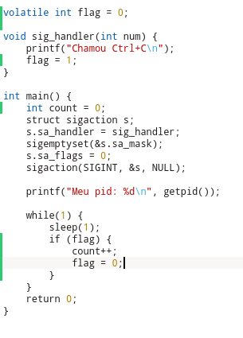
Sinais – versão Embarcados 1

Slide 17
Sinais – versão Embarcados 1
Tenho que incluir essa checagem
em várias partes do programa?

Slide 18
Sinais – versão Embarcados 1
Erro conceitual: O programa principal espera informações vindas do handler.
Correto: o handler deveria ser auto contido

Slide 19
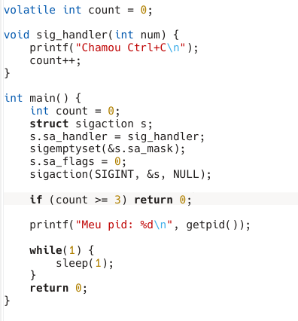
Sinais – versão Embarcados 2

Slide 20
Sinais – versão Embarcados 2
E se o código já tiver passado
deste ponto?

Slide 21
Sinais – versão Embarcados 2
Erro conceitual: O programa principal tenta se sincronizar com o handler
Correto: o handler pode ocorrer a qualquer momento.

Slide 22
Atividade prática
Sinais e concorrência (20 minutos)
Chamada sigaction e seu uso para receber sinais
Sinais diferentes sendo capturados pelo mesmo processo

Slide 23
Problemas de concorrência!
O que acontece se dois handlers tentam
mexer na mesma variável?
chamar printf?
usar a global errno?
Um handler que trata um sinal A só pode ser interrompido pela chegada de um outro sinal B != A.
Temos que ser cuidadosos ao tratar sinais!

Slide 24
Handlers aninhados
Handlers podem ser interrompidos por outros handlers!
Main program
Handler S
Handler T
(2) Control passes to handler S
(1) Program catches signal s
I_{curr}
(4) Control passes to handler T
(3) Program catches signal t
(7) Main program resumes
I_{next}
(6) Handler S
returns to main program
(5) Handler T
returns to handler S
Mas não pode haver mais de um handler do mesmo sinal rodando!

Slide 25
Bloqueio de sinais
Podemos "bloquear" o recebimento de um sinal:
O sinal bloqueado fica pendente até que seja desbloqueado
Quando for desbloqueado ele será recebido normalmente pelo processo!
Bloquear um sinal é algo "temporário" e não implica na recepção do sinal

Slide 26
Recebendo um sinal
SIG_IGN para ignorar
SIG_DFL para padrão
Nome de uma função
struct sigaction {
void (*sa_handler)(int);
void (*sa_sigaction)(int, siginfo_t*, void *);
sigset_t sa_mask;
int sa_flags;
void (*sa_restorer)(void);
};
Sinais a serem bloqueados durante a execução de sa_handler
Opções de recepção. Usaremos 0 sempre aqui.

Slide 27
Atividade prática
Bloqueando sinais (15 minutos)
Sinais diferentes sendo capturados pelo mesmo processo
Bloqueando sinais durante a execução do handler

Slide 28

www.insper.edu.br

